Slide 1
Comité départemental de suivi de la situation sanitaire
17 mai 2021
18 mai 2021

Slide 2
Point sur la situation sanitaire dans le département

Slide 3
Evolution du taux d’incidence :
Semaine 46 : 357 pour 100 000 habitants
Semaine 47 : 177 pour 100 000 habitants
Semaine 48 : 141 pour 100 000 habitants
Semaine 49 : 135 pour 100 000 habitants
Semaine 50 : 153 pour 100 000 habitants
Semaine 51 : 191 pour 100 000 habitants
Semaine 52 : 169 pour 100 000 habitants
Semaine 53 : 181 pour 100 000 habitants
Semaine 1 : 265 pour 100 000 habitants
Semaine 2 : 267 pour 100 000 habitants
Semaine 3 : 289 pour 100 000 habitants
Semaine 4 : 258 pour 100 000 habitants
Semaine 5 : 232 pour 100 000 habitants
Semaine 6 : 240 pour 100 000 habitants
Semaine 7 : 221 pour 100 000 habitants
Semaine 8 : 230 pour 100 000 habitants
Semaine 9 : 221 pour 100 000 habitants
Semaine 10 : 266 pour 100 000 habitants
Semaine 11 : 317 pour 100 000 habitants
Semaine 12 : 436 pour 100 000 habitants
Semaine 13 : 483 pour 100 000 habitants
Semaine 14 : 404 pour 100 000 habitants
Semaine 15 : 397 pour 100 000 habitants
Semaine 16 : 364 pour 100 000 habitants
Semaine 17 : 275 pour 100 000 habitants
Semaine 18: 178 pour 100 000 habitants
Semaine 19: 110 pour 100 000 habitants
Point de situation épidémiologique
Incidence (nouveaux cas pendant une semaine)
Passage en vigilance renforcée
Incidence en baisse
Notes:
42

Slide 5
Point de situation épidémiologique
Période analysée : 2021-05-10 - 2021-05-16 / Semaine 19 | TOUS AGES |  |  |  | 65 ANS ET PLUS
EPCI | TEST | POS | INC | TX POS | TEST | POS | INC | TX POS
CA du Grand Avignon (COGA) | 5402 | 243 | 125 | 4,5 | 719 | 28 | 69 | 3,9
CA Ventoux-Comtat-Venaissin (COVE) | 1774 | 100 | 144 | 5,6 | 304 | 19 | 112 | 6,2
CA Luberon Monts de Vaucluse | 1668 | 64 | 116 | 3,9 | 249 | 3 | 23 | 1,2
CC des Sorgues du Comtat | 1128 | 46 | 94 | 4,1 | 173 | 10 | 97 | 5,8
CC du Pays Réuni d'Orange | 926 | 44 | 97 | 4,7 | 132 | 4 | 40 | 3
CC du Pays des Sorgues et des Monts de Vaucluse | 1026 | 34 | 101 | 3,3 | 185 | 4 | 51 | 2,2
CC Pays d'Apt-Luberon | 663 | 23 | 78 | 3,5 | 141 | 4 | 47 | 2,8
CC Territoriale Sud-Luberon | 618 | 14 | 54 | 2,2 | 119 | 3 | 55 | 2,5
CC Rhône Lez Provence | 559 | 35 | 146 | 6,3 | 67 | 4 | 74 | 6
CC Enclave des Papes-Pays de Grignan | 576 | 31 | 134 | 5,4 | 86 | 5 | 78 | 5,7
CC Aygues-Ouvèze en Provence (CCAOP) | 427 | 16 | 84 | 3,8 | 65 | 6 | 143 | 8,9
CC Vaison Ventoux | 249 | 3 | 20 | 1,4 | 72 | 0 | 7 | 0,5
CC Ventoux Sud | 205 | 4 | 43 | 2 | 38 | 1 | 46 | 2,6
Pertuis | 516 | 10 | 145 | 5,2
Un virus circulant partout en Vaucluse

Slide 6
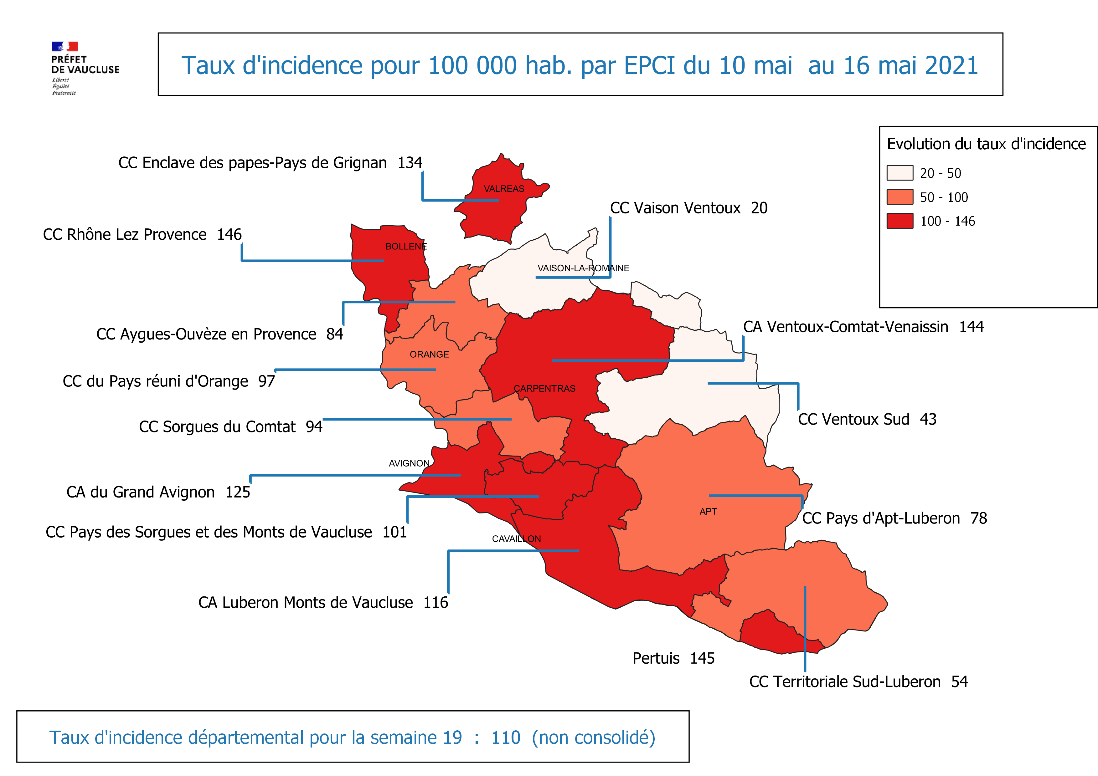

Slide 7
Point de situation épidémiologique
Prise en charge sanitaire
Point de situation épidémiologique
Données arrêtées sur les extractions réalisées le 17/05 à 13h30
Rappel : Le pic du nombre de personnes hospitalisées pour Covid a eu lieu le 17 novembre, avec 526 personnes hospitalisées.
Aujourd’hui 238 personnes sont hospitalisées dont :
23 en réanimation et soins intensifs
116 en hospitalisation conventionnelle
99 en soins de suite et réadaptation.
Notes:
42

Slide 8
Point de situation épidémiologique
Prise en charge sanitaire
Point de situation épidémiologique
Données arrêtées sur les extractions réalisées le 17/05 à 13h30.
1 047 décès en tout depuis le début de l’épidémie :
862 décès au total à l'hôpital, dont 16 la semaine 17;
185 en EHPAD, (données S17 en cours de consolidation)

Slide 9
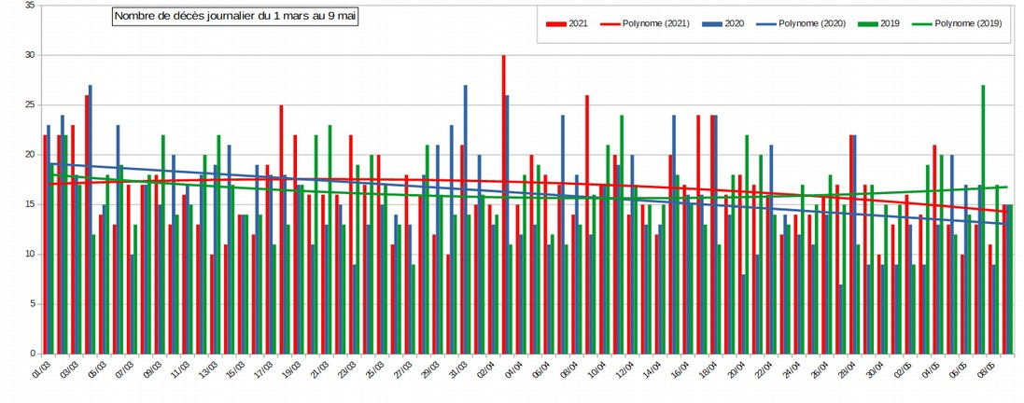
Evolution de la mortalité dans le Vaucluse
1 janvier au 9 mai
(données Insee non consolidées)
Le nombre de décès a augmenté de 11,7 % par rapport à 2020 et de 7,8 % par rapport à 2019, année hors Covid.
On note une stabilisation depuis le 1 mars : + 3,63 % par rapport à 2020 et + 2,63 % par rapport à 2019.
Une augmentation du nombre de décès de 20% par rapport à 2020.
2021 : 825 décès
2020 : 686 décès

Slide 10
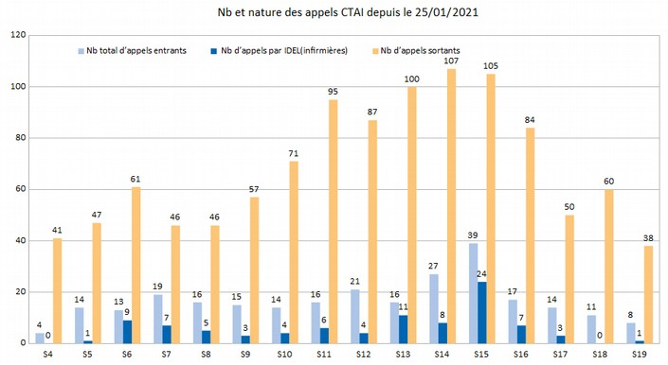
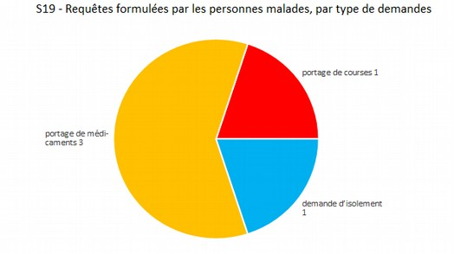
Activité de la cellule territoriale d’appui à l’isolement (CTAI)
L’isolement des personnes positives et de leurs cas contacts est au cœur de la stratégie « Tester - Alerter- Protéger » .
L’accompagnement social, matériel et psychologique des personnes dans l’isolement est assuré, dans chaque département, par une cellule territoriale d’appui à l’isolement.
Dans le Vaucluse, cette plate-forme est déléguée à l’association « Entraide Pierre Valdo ».

Slide 11
Situation en milieu scolaire
Comité départemental de suivi de la situation sanitaire
29 & 30 mars 2021

Slide 12
21 classes sont fermées dans le département :
Milieu scolaire
EPPU J. Curie | CE1 | Cavaillon
EEPU | CE1 | Mondragon
EEPU P. Cezanne | CE1 | Sarrians
EEPU J. Moulin B | CE1/CE2 | Cavaillon
EEPU Maillaude | CE2 | Sorgues
EEPU Scheppler | CE2 | Avignon
EPPU | CE2/CM | Richerenches
EEPU Gd Cyprès B | CM1 | Avignon
EEPU St Roch | CM2 | Avignon
EMPU M. Ripert | CP/CE1 | Monteux
EPPU La Calade | GS | Cavaillon
Clg A. Frank | 6°7 | Morières
Clg JH Fabre | 304 | Carpentras
Lycée CDG | 206 | Apt
Lycée Dauphin | TSTMG | Cavaillon
Lycée Domaine Eguilles | BTS1 | Vedène
Lycée Mistral | PRIEP | Avignon
Lycée Pila | 102 | Carpentras
Lycée R. Char | 1ASSP | Avignon
Lycée R. Char | TG1 | Avignon
Lycée St Joseph | T4 | Avignon
Fermetures de classes
Notes:
42

Slide 13
Protocole sanitaire en vigueur au 1er mai:
Dans les écoles et établissements scolaires, la survenue d’un cas confirmé déclaré parmi les élèves conduit à la fermeture dans les meilleurs délais de la classe concernée.
Pour les élèves de maternelle contacts à risque, le retour à l’école peut se faire au bout de 7 jours, sans qu’un test ne soit réalisé et en l’absence de fièvre.
Pour les personnels, les élèves d’élémentaire et pour les élèves du second degré, le retour à l’école ne peut se faire qu’après obtention d’un résultat de test négatif réalisé au bout du 7 jours.
EPS :
Les cours d’EPS peuvent reprendre en intérieur
Autotests :
Les autotests sont en cours de déploiement dans les circonscriptions et les établissements du second degré.
Milieu scolaire
Notes:
<numéro>

Slide 14
Dépistages en milieu scolaire :
école Marcel Pagnol (Valréas),
école Pierre Augier (Pertuis),
Collège Frédéric Mistral (Avignon)
Lycée Frédéric Mistral
Milieu scolaire
Reprise de la campagne de dépistage et déploiement des auto-test
Les médiateurs de lutte anti covid sont présents dans les lycées pour former à l’utilisation des autotests et participer au déploiement de ces campagnes
Notes:
<numéro>

Slide 15
VACCINATION
Comité départemental de suivi de la situation sanitaire
29 & 30 mars 2021

Slide 16
ETAT DES LIEUX (Données GEODE arrêtées le 17/05/2021)
Depuis le déploiement de la campagne vaccinale :
163 822 personnes ont reçu au moins une dose de vaccin dans le département , soit près de 29,2 % de la population.
78 691 personnes ont reçu deux doses de vaccin
Opération « Tous sur le pont »:
Plus de 12 000 personnes ont reçu une dose de vaccin dans le département.
DEPLOIEMENT DE LA CAMPAGNE VACCINALE
Notes:
<numéro>

Slide 17
ACCELERATION
Les personnes de 18 à 49 ans qui souffrent de ces comorbidités pourront être vaccinées avec les vaccins Pfizer-BioNTech ou Moderna (DGS-URGENT N°2021-49):
- Pathologies cardio-vasculaires ;
- Diabète ;
- Pathologies respiratoires chroniques ;
- Insuffisance rénale chronique ;
- Obésité ;
- Cancer ou hémopathie maligne ;
- Maladies hépatiques chroniques ;
- Immunodépression congénitale ou acquise ;
- Syndrome drépanocytaire majeur ou antécédent de splénectomie ;
- Pathologies neurologiques ;
- Troubles psychiatriques ;
- Démence
DEPLOIEMENT DE LA CAMPAGNE VACCINALE

Slide 18
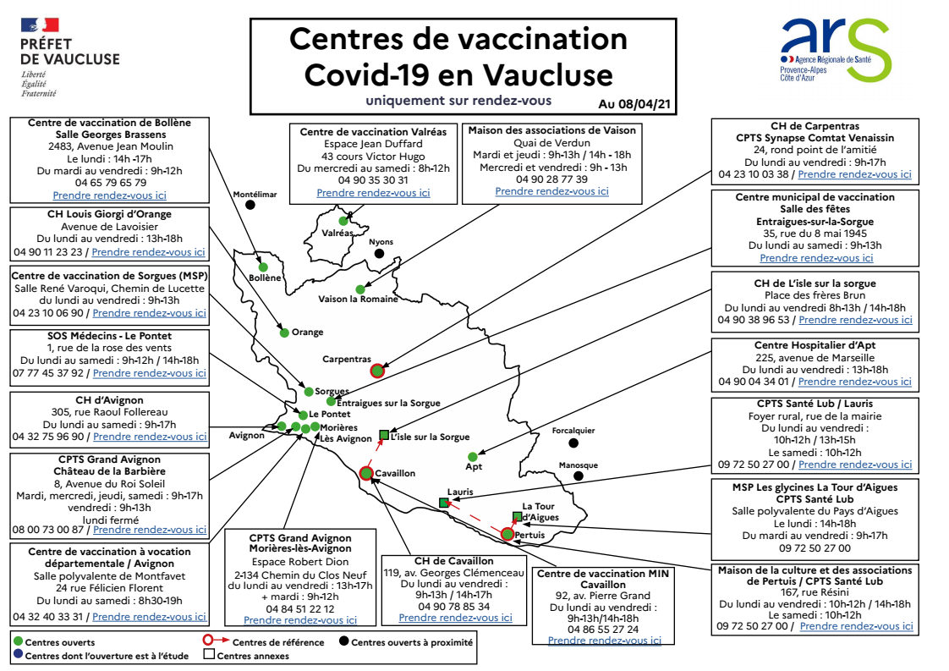
ACCELERATION
DEPLOIEMENT DE LA CAMPAGNE VACCINALE

Slide 19
ANNONCES PRESIDENT DE LA REPUBLIQUE (31/03/21)
La vaccination contre le Covid-19 est élargie à toutes les personnes âgées de plus de 60 ans depuis le 16 avril, (Vaccin Pfizer ou Moderna)
puis à toutes celles de plus de 50 ans le 15 mai.
ANNONCES MINISTRE DE LA SANTE (23/04/2021)
Lundi 12/04/2021 : Ouverture de la vaccination à tous les Français âgés de 55 ans ou plus (Vaccin Astrazeneca ou Janssen )
Ouverture de la vaccination lundi 26/04/2021 pour :
les femmes enceintes dès le 2ème trimestre de grossesse
l’entourage des personnes sévèrement immunodéprimées
ACCELERATION
ELARGISSEMENT DES CIBLES VACCINALES
Notes:
<numéro>

Slide 20
Il s’agit d’une estimation du nombre de personnes à vacciner parmi les personnes chargées de la tenue des bureaux de vote durant les élections départementales et régionales des 20 et 27 juin prochains.
Si vous en avez l’information, merci d’exclure de votre recensement les personnes qui auraient été déjà vaccinées
La proposition de vaccination de ces personnes ne revêt en aucun cas un caractère obligatoire
ACCELERATION
Un sondage a été envoyé aux maires via le lien suivant :
https://docs.google.com/forms/d/e/1FAIpQLSe2DBQC3gyjctR5HevXRVRsn9jIrVuH7R_7wGO1XxX5n4uMkQ/viewform?usp=sf_link
Modalités de vaccination offertes :
Mobilisation des centres de vaccination de proximité autant que possible
Mobilisation également du centre de vaccination départementale de Montfavet pour une opération de grand échelle (plus grande amplitude horaire et plus grand nombre de professionnel disponible)
Vaccin Pfizer dans les centres de vaccination de proximité et le centre départemental de Montfavet pour les personnes de +50 ans depuis le 10 mai
Elections :
Recensement des personnes volontaires à la vaccination parmi les chargés de la tenue des bureaux de vote

Slide 21
L’AGENDA
DES
RÉOUVERTURES

Slide 22
L’agenda des réouvertures
Une stratégie guidée par trois principes :
progressivité, prudence et vigilance

Slide 23
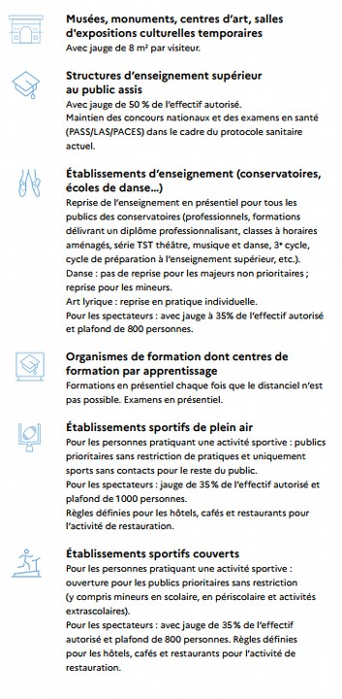
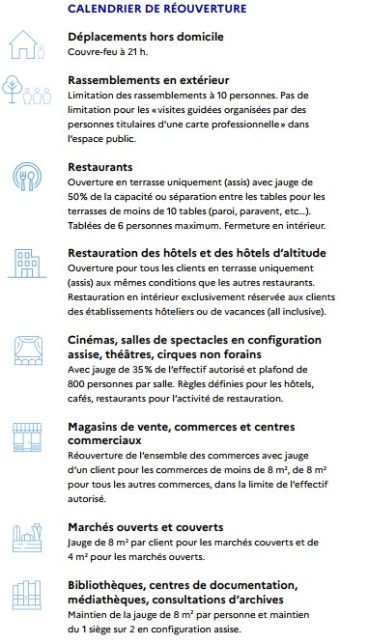
Le pass sanitaire
Le calendrier
de
réouverture
Il sera disponible via TousAntiCovid
début juin

Slide 24
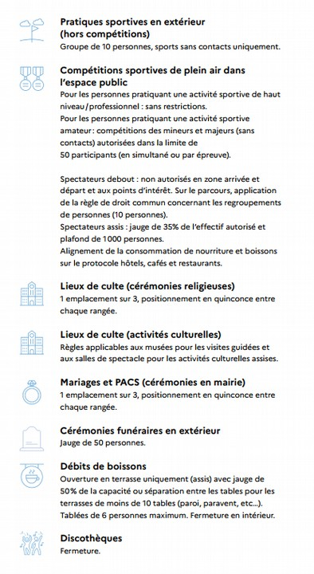
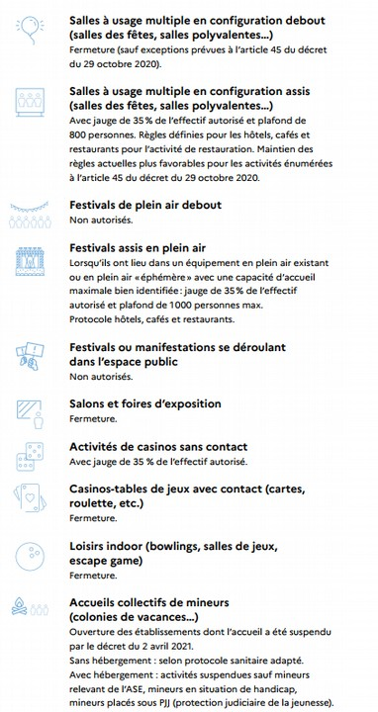
Le calendrier
de
réouverture

Slide 25
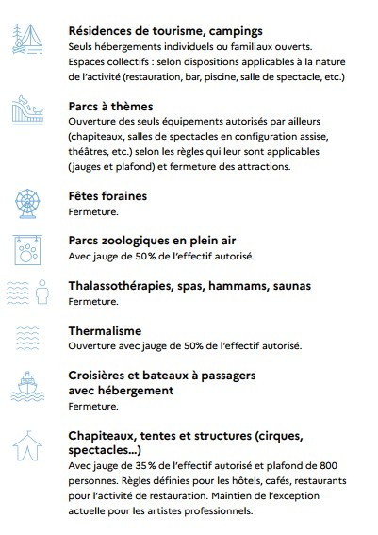
Le calendrier
de
réouverture

Slide 26
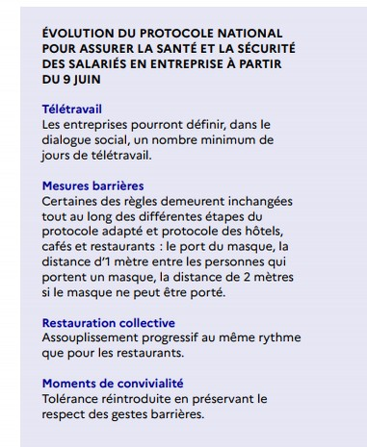
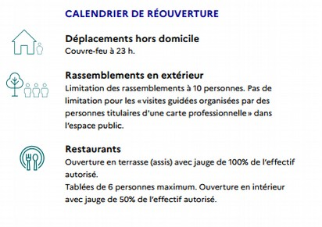
Le calendrier
de
réouverture

Slide 27
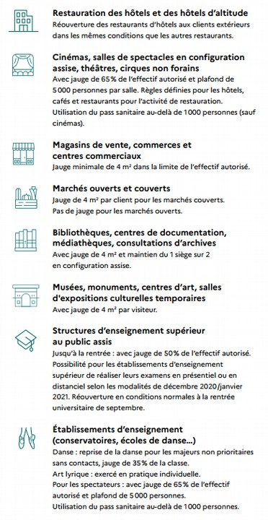
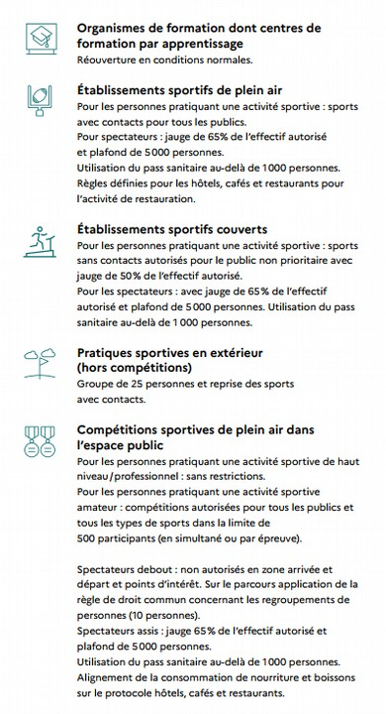
Le calendrier
de
réouverture

Slide 28
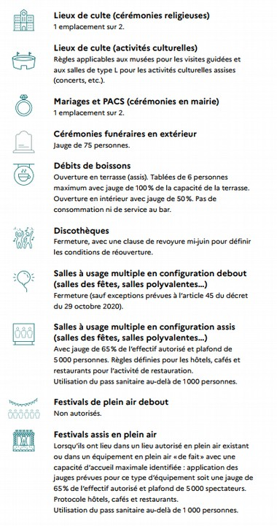
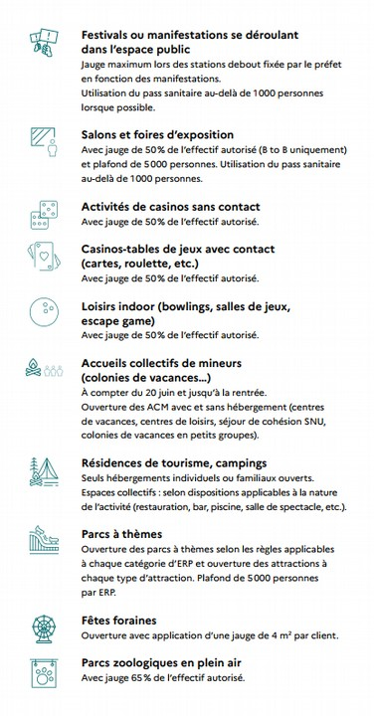
Le calendrier
de
réouverture

Slide 29
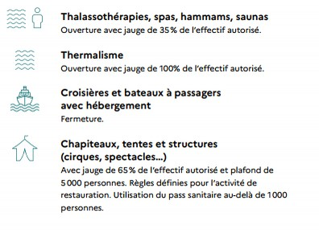
Le calendrier
de
réouverture

Slide 30
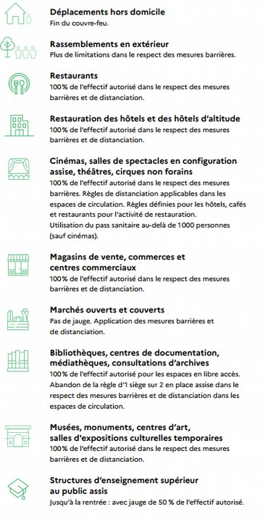
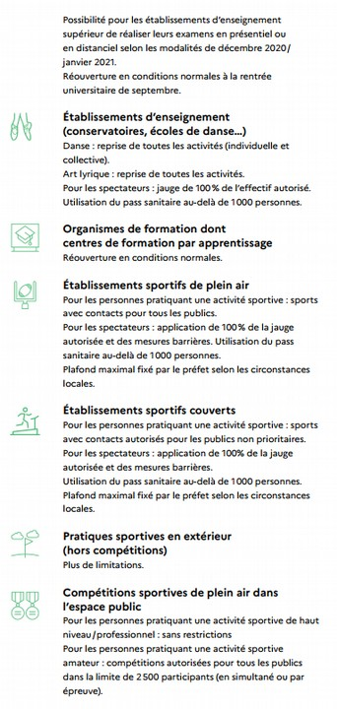
Le calendrier
de
réouverture

Slide 31
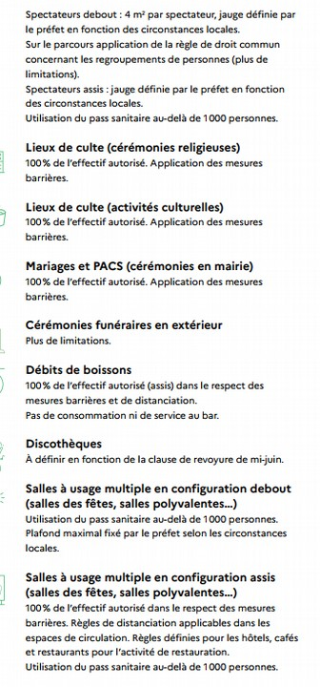
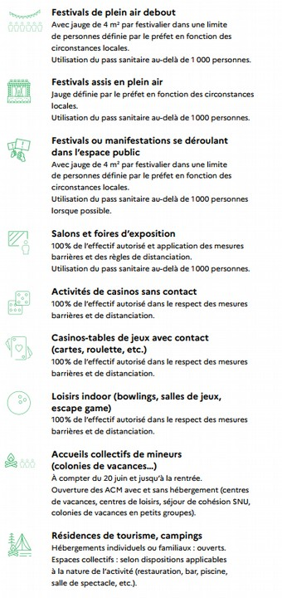
Le calendrier
de
réouverture

Slide 32
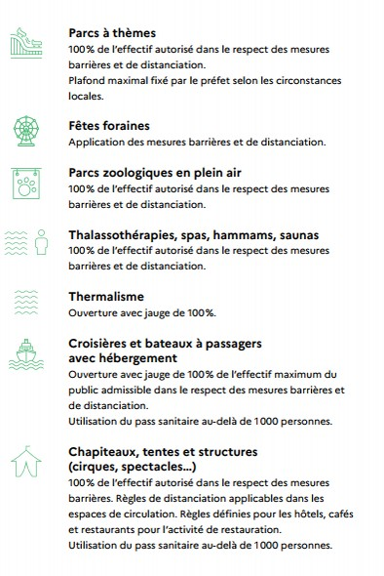
Le calendrier
de
réouverture

Slide 33
La fête de la musique
La fête de la musique
La fête de la musique a lieu le 21 juin, date à laquelle sont encore prévues des mesures de lutte contre la circulation du virus, notamment de limitation des rassemblements sur la voie publique. Comme l’année dernière, la fête de la musique ne pourra donc pas se tenir dans des conditions habituelles.
Un travail est en cours pour définir un protocole dédié permettant d’autoriser certains concerts dans le respect des règles sanitaires et en limitant les regroupements.

Slide 34
L’installation des buvettes
L’installation des buvettes
Au 19 mai, l'installation d'un buvette dûment habilitée comme débit de boissons est possible mais elle doit être en extérieur et l'organisateur doit réaliser la distribution aux clients, qui, eux, doivent rester assis.
Par ailleurs, l'espace dédié à l’accueil doit être délimité pour un accueil à 50 % d'une jauge qui doit être déclarée avec une distanciation entre les tables suffisant ou des séparations physiques si il y a moins de 10 tables.
L'accueil debout et/ou en salle est interdit.

Slide 35
L’activité de restauration
dans les autres établissements
L’activité de restauration dans les autres établissements
L’activité de restauration dans les établissements culturels, sportifs, dans les salles polyvalentes ou de réception suivront les mêmes règles sanitaires que celles édictées pour les restaurants.
Seul le service en extérieur sera ainsi autorisé au 19 mai.
La restauration en intérieur pourra reprendre le 9 juin.

Slide 36
Les cérémonies en mairie
Les cérémonies en mairie
Au 19 mai, les mariages civils pourront toujours être célébrés en mairie. Le nombre de participants ne sera pas plafonné mais nécessairement limité puisque deux sièges devront être laissés libres entre chaque personne ou membres d’un même foyer, avec un positionnement en quinconce pour chaque rangée. Aucun participant ne pourra assister à la cérémonie debout.
A partir du 9 juin et jusqu’au 30 juin, il faudra seulement laisser libre un siège sur deux entre chaque personne ou membres d’un même foyer.

Slide 37
L’organisation
des mariages
l’organisation des mariages
Au 19 mai, la restauration n’étant pas autorisée en intérieur, les fêtes et repas de mariage ne pourront être organisés qu’en extérieur dans le respect des protocoles sanitaires et, le cas échéant, des jauges applicables aux établissements qui les accueillent, comme par exemple les restaurants, les gîtes, les hôtels, les domaines ou les châteaux. Le nombre de convives sera donc défini en fonction des types d’établissements et de leur capacité d’accueil. Les invités devront se restaurer assis, à raison de six personnes maximum par table.
A compter du 9 juin et jusqu’au 30 juin, les repas de mariage seront de nouveau autorisés en intérieur mais les participants devront rester assis et leur nombre ne devra pas dépasser 50% de la capacité d’accueil de la salle, avec un maximum de six personnes par table. La restauration debout, comme les cocktails et les buffets, ainsi que les pistes de danse en intérieur demeureront interdits.
Par ailleurs, entre le 19 mai et le 30 juin, les fêtes de mariage organisées dans l’espace public, par exemple les parcs et jardins publics, seront, comme tous les autres rassemblements, limitées à 10 personnes.
Enfin, à compter du 30 juin, les mariages pourront être organisés sans restrictions, en intérieur comme en extérieur, mais dans le respect des gestes barrières et des règles de distanciation

Slide 38
Organisation
des
réunions électorales
Organisation des réunions électorales
Les réunions électorales peuvent avoir lieu dans les établissements recevant du public en fonction des jauges et plafonds qui leur sont applicables. Ainsi, au 19 mai, dans un gymnase (ERP de type X), une salle de réunion ou polyvalente, (ERP de type L) ou un chapiteau (ERP de type CTS), le public accueilli ne pourra pas dépasser 35% de la capacité d’accueil de la salle et un plafond de 800 personnes.
Dans un stade de plein air (ERP de type PA), le public accueilli ne pourra pas dépasser 35% de la capacité d’accueil de l’établissement et un plafond de 1 000 personnes.

Slide 39
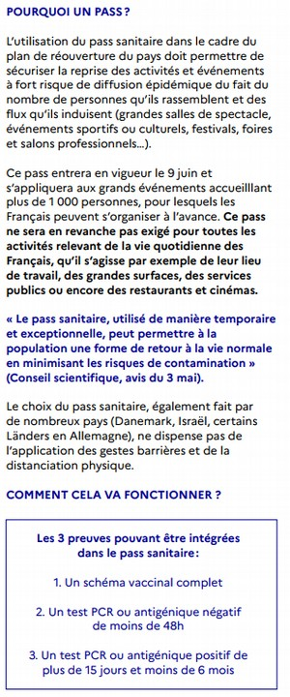
Le pass sanitaire
Il entrera en vigueur le 9 juin et s’appliquera aux grands évènements accueillant plus de
1 000 personnes

Slide 40
MESURES DE SOUTIEN A L’ECONOMIE

Slide 41
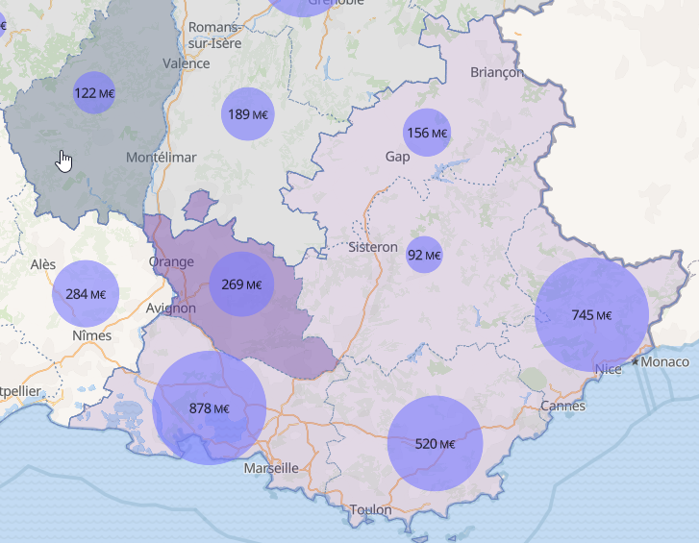
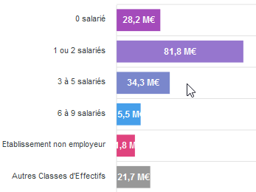
Allègement des mesures de confinement
Accéder au tableau de bord interactif
Les Mesures de soutien à l’économie

Slide 42
Allègement des mesures de confinement
Reports d'échéances fiscales en Vaucluse
Données actualisées au 18/05/2021
Montant : 10,11 M€ nombre 826 aides
Top 3 des reports d'échéances fiscales ventilés par code section NAF (en M€)
Commerce : 3,5 M€ |
Construction : 1,4 M€ | 60 % du total
Hébergement / Restauration : 1,1 M€ |
Prêts garantis par l'Etat – PGE en Vaucluse
Données actualisées au 18/05/2021
Montant : 1 044,38 M€ nombre : 7 871 aides
PGE ventilés par code section NAF (en M€)
Commerce : 290,1 M€
Construction : 95,1 M€
Hébergement / Restauration : 86,5 M€
Les Mesures de soutien à l’économie

